Slide 1
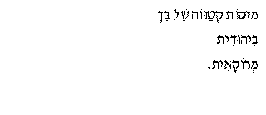
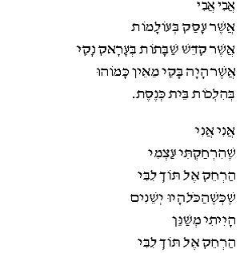
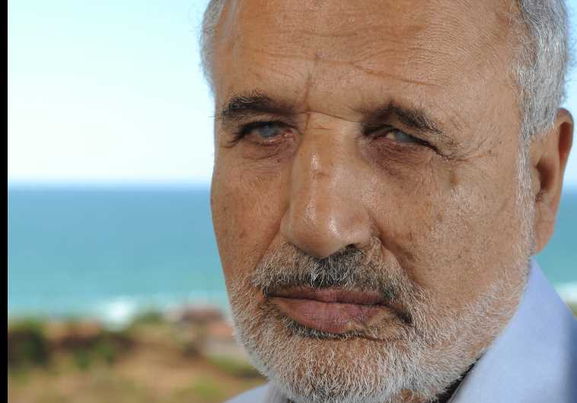
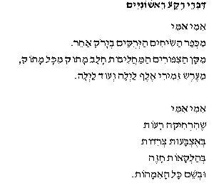
"דברי רקע ראשוניים"
ארז ביטון

Slide 2
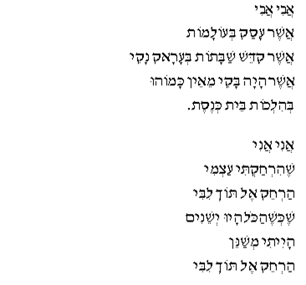
קראו את השיר ונסחו שאלה.
מיסות קטנות של בך
ביהודית
מרוקאית.
דברי רקע ראשונים ארז ביטון

Slide 3
3.שאלות על מבנה/דרכי עיצוב
1.שאלות על תוכן/ פרשנות
ש
שירת המאה ה20
"דברי רקע ראשוניים"- ארז ביטון
אמצעים אומנותיים: האמצעים האומנותיים הם מאבני היסוד,
המרכיבים את השירה,
ותורמים להבנת המשמעות הכוללת של השיר.
2.אמצעים אומנותיים=אמצעים רטוריים

Slide 4
נושא השיר:
1. שאלות על תוכן/ פרשנות
עוזרות לנו להבין את נושא השיר
השיר "דברי רקע ראשוניים" מציג את ניסיונות הדובר לחשוף את שורשיו – את עברו.
שתי דמויות מרכזיות השפיעו בהתנהגותן על עיצוב אישיותו כמבוגר- האם והאב.
הדובר בשיר מתאר את שורשיו, המקום, התרבות והחינוך שקיבל הדובר מהוריו .
האם – מייצגת את העולם הישן, המסורתי, את המשפחתיות, החום וההגנה. האב – מייצג את האמונה הדתית ואת הרוחניות. בסוף השיר הדובר מתאר את עצמו. הדובר מציין שהצליח לשלב את כל מה שקיבל מהוריו ביחד עם הדברים שהוא אוהב לעשות בחייו.

Slide 5
תוכן השיר ומשמעותו
בית א': הדובר מתאר את אמו כמי שבאה מן הטבע הקסום. עולם הילדות מעוצב באופן אידיאלי כמקום אגדי וחלומי. הדובר מתאר את המקום שבו גדל בעזרת שלושת החושים: חוש הראייה - הכפר, השיחים וקן הציפורים הם כמו גן-עדן בשל המראה המיוחד "בירוק אחר", חוש הטעם מיוחד - "חלב מתוק מכל מתוק" .חוש השמיעה - וצליל מיוחד "מערש זמירי".
אזכורן של אגדות "אלף לילה ועוד לילה" מעניק לעולם הילדות צורה של אגדה, כאילו המקום ממנו בא הוא עולם של אגדות, שהכל בו היה טוב ומאושר.
בית ב': האם מוצגת כאישה מרוקאית מעשית המגוננת על ילדיה נגד כוחות חיצוניים של שדים ומזיקים באמצעות אמונות טפלות ודרכים פרימיטיביות: הכאה באצבע צרדה, הלקאה על החזה והזכרת שמות האמהות: שרה, רבקה, רחל ולאה. האם עסוקה בטיפול בילדיה ובהגנה עליהם, כל הזמן.

Slide 6
בית ג': האב מופיע בשיר כאדם דתי שכל הזמן : "עסק בעולמות... קידש שבתות... היה בקי...". עם זאת, האב הוא גם אדם ארצי ועממי. לכן עיסוקו בקדושה מתבטא גם בשתיית כוסית עראק משובח בשבת כדי להרגיש התרוממות רוח ,קדושה וגם הנאה. מכאן, שעולמם של ההורים הוא עולם שלם, הם משלימים אחד את השני בחינוך ובטיפול בילדים. לכן, הם משמשים נושא לגעגועים ולהערכה מצד הבן-הדובר.
בית ד': אצל הבן התנפצה השלמות של חיי ההורים. הוא התרחק מהעולם היהודי-מסורתי בעל השורשים המזרחיים ונמשך דווקא אל עולם התרבות המערבית, ל"מיסות קטנות של באך". (בך-מלחין נוצרי , מיסות-מזמורים שהשמיעו בכנסיות). הבן אינו מבקש להתנתק משורשיו לחלוטין אלא להתאימם לתרבות החדשה, הוא נמשך לתרבות המערב ויחד עם זאת לא רוצה לוותר על מקורותיו. הוא מנסה לשלב את שני העולמות המנוגדים זה לזה; ולכן את המיסות של באך הוא משנן ב"יהודית מרוקאית".

Slide 7
2. אמצעים אומנותיים=רטוריים
חזרה על השורש ר.ח.ק, המופיע שלוש פעמים בבית ד', "אני אני, שהרחקתי עצמי הרחק אל תוך ליבי...הרחק אל תוך לבי" מביע את המהפך שהתחולל בו.
החזרה: היא ממאפייני השירה
המובהקים והנפוצים ביותר.
ומצד שני - את ההתקרבות והקשר בינו לבין אימו שגם היא מתוארת במילים "הרחיקה רעות". | מצד אחד - את התרחקותו מעולם ההורים מאחר והוא מתרחק אל תוך עצמו למה שהוא אוהב.

Slide 8
החזרה על המלים "אמי אמי", "אבי אבי", "אני אני" תורמת להדגשת חשיבות הדמויות השונות המוצגות בשיר.
החזרה על "אמי אמי" בית א + ב מדגיש את חשיבות האם בחייו. הדובר מביע את הערכתו לדמויות הוריו שעיצבו במידה רבה את עולמו ואפשרו לו לחתור אל עצמאותו לשם בניית חייו באופן המתאים לו. החזרות מדגישות את חשיבות ההורים, אך לא פחות מכך את חשיבות ה'עצמי' של הדובר המחליט מה לשמור מעברו ובמה לבחור לקראת עתידו.

Slide 9
א. הניגוד בין האם לאב:
ניגודים:הניגודים ביצירה יכולים להיות בתחומים שונים: ניגודים בין הדמויות, בין מצבים, תקופות,
מוטיבים, או רגשות ועמדות. הניגודים יכולים להיות בין העבר לבין ההווה וכו' .הניגודים תורמים להבנת משמעות היצירה ומחדדים מסרים או רעיונות שונים בה.
האב | האם
עסוק בעולמות הרוחניים | עסוקה בחיי היום יום.
מרוכז בעניינים שמחוץ לבית, בבית הכנסת. | מקדישה עצמה למה שמתרחש בתוך הבית, בהגנה על ילדיה מפני שדים ומגוננת עליהם.

Slide 10
ב. הניגוד בין הבן להוריו: השלימו ...
הבן | ההורים
 | הוריו מייצגים עולם שלם – הרמוני
עולמו התרבותי נובע משורשי היהדות אך הוא נמשך גם לתרבות זרה- למיסות הנוצריות.
 | האב היה בקיא בתחום אחד – בהלכות בית הכנסת.
הבן – גם הוא משתמש לתיאורו בשורש ר.ח.ק אך כאן הבן מרוכז בעצמו ובעולם שלו. "אני אני שהרחקתי עצמי, הרחק אל תוך ליבי..." הבן מרחיק עצמו אל תוך ליבו, אל מה שהוא נמשך, מתרחק משורשיו אל תוך הלב, שם הוא מוצא את השילוב בין כל התרבויות.

Slide 12
3. מבנה / עיצוב אומנותי
השיר בנוי מ- 4 בתים – ה"כותרות" – אמי אמי , אמי אמי , אבי אבי , אני אני .
פסיחה/ גלישה:
"מיסות קטנות של בך
ביהודית
מרוקאית"
הפסיחות מדגישות את התהליך ואת הקושי של הדובר הרוצה לשלב בין שלוש תרבויות תרבות המערב המיוצגת על-ידי המלחין הנוצרי "בך", התרבות היהודית והתרבות המרוקאית.
משפט תחבירי שאינו מופרד בפסיקים או נקודות אלא מילותיו גולשות אל
השורה הבאה כדי ליצור קצב מסויים ומדגישות כל רעיון בנפרד

Slide 13
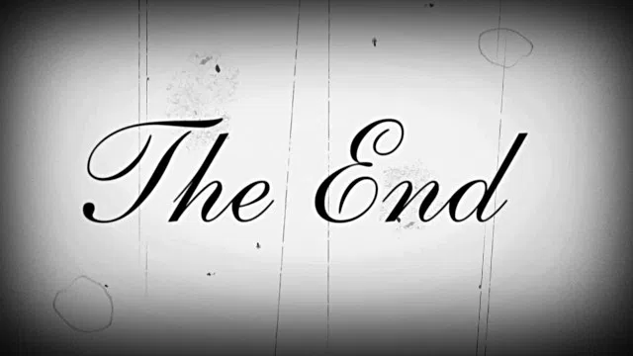
השיר "דברי רקע ראשוניים" מתאר את רקע הילדות של הדובר ששימש לו בסיס לעיצוב עולמו הבוגר. הדובר מציג את השפעותיהם המבורכות של הוריו עליו, יחד עם שאיפתו להתרחק מהשפעות אלו ולעצב את עולמו על-פי הבנתו. הדובר מוצג כדמות המחפשת את דרכה הייחודית, לא באמצעות מרד כוחני, אלא ברוח טובה ובהערכה כנה למעשי הוריו. ברור שהבן מתמודד עם בעיה רוחנית-תרבותית. משיכתו אל המיסות של באך, עשויה ללמד על משבר זהות, שהרי אביו היה בקי מאין כמוהו בהלכות בית-הכנסת. לכאורה, מדובר במרד של בן במסורת אביו, אך אפשר שזהו ביטוי טבעי של רצון להכיר ולדעת עולמות חדשים. נראה כי הבן מצא את הפתרון למשבר בדמות שילוב בין העולמות. ה"מיסות הקטנות ביהודית מרוקאית" הוא הביטוי לחיבור בין היהדות המרוקאית לבין הנצרות המציעה שפע תרבותי-רוחני מגוון ואטרקטיבי.
"דברי רקע ראשוניים" הוא שיר הערכה כן להורים, המשלב בתוכו את הקושי להתרחק ממסורת ותרבות שאיבדו מיוקרתן לטובת השקפת-עולם חדשה ועשירה יותר המחברת בין העולמות: הישן והחדש.

Slide 14
שאלות
1. בבתים השני והרביעי בשיר חוזר השורש ר.ח.ק. בנטיות שונות. הסבר את התרומה של חזרה זו להבנת המשמעות של השיר. הדגם את דבריך.
2. תאר את חווייתו של הדובר בבית האחרון בשיר, והסבר את הקשר של בית זה לשיר כולו.
3. הסבר והדגם כיצד יסודות מבניים בשיר (חלוקה לבתים, חזרות, ניגודים) בונים את משמעותו.

